Slide 1
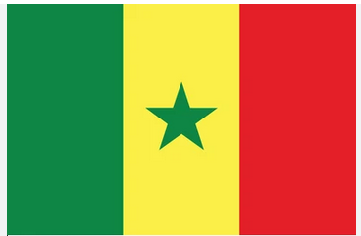

Les nombres en Wolof

Slide 2
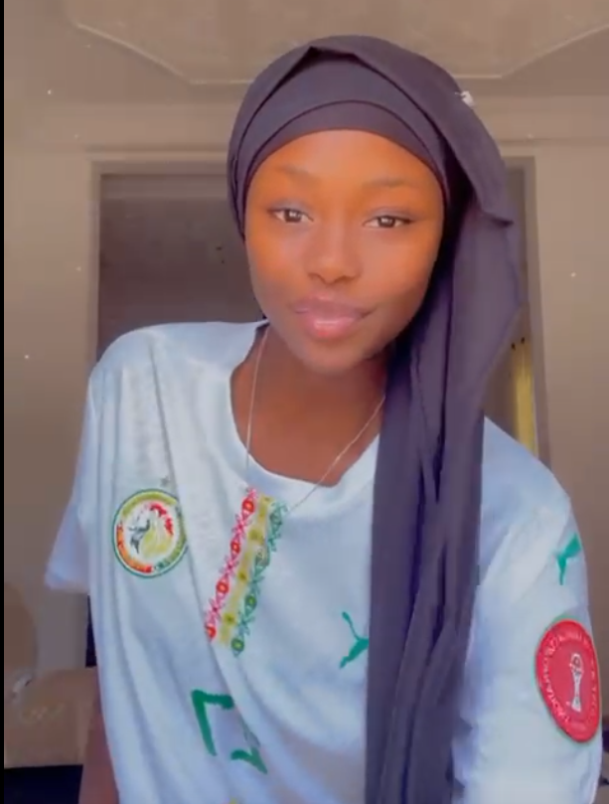
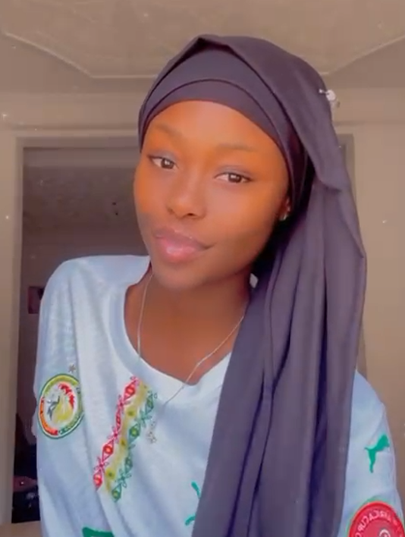
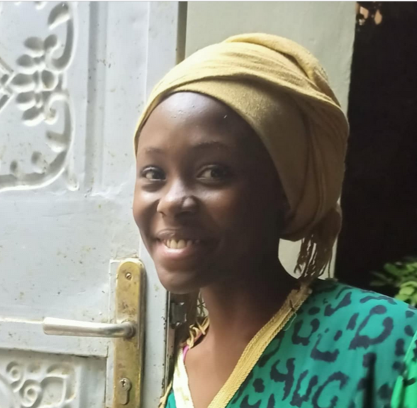
Partons à la découverte des nombres en Wolof, avec Aïcha.
Un grand merci à Aïcha Fall, pour l’enregistrement des audios
Janvier 2026.

Slide 3

0
TUS

Slide 4
1
BENN

Slide 5
2
ÑAAR

Slide 6
3
ÑETT

Slide 7
4
ÑENT

Slide 8
5
JURÓOM

Slide 9
6
JURÓOM BENN

Slide 10
7
JURÓOM ÑAAR

Slide 11
8
JURÓOM ÑETT

Slide 12
9
JURÓOM ÑENT

Slide 13
10
FUKK

Slide 14
11
FUKK AK BENN

Slide 15
12
FUKK AK ÑAAR

Slide 16
13
FUKK AK ÑETT

Slide 17
14
FUKK AK ÑENT

Slide 18
15
FUKK AK JURÓOM

Slide 19
16
FUKK AK JURÓOM BENN

Slide 20
17
FUKK AK JURÓOM ÑAAR

Slide 21
18
FUKK AK JURÓOM ÑETT

Slide 22
19
FUKK AK JURÓOM ÑENT

Slide 23
20
ÑAAR FUKK

Slide 24
Défi 1 : Ecoute et essaie de retrouver l’écriture correspondante.
FUKK
ÑAAR FUKK
TUS
JURÓOM
JURÓOM BENN

Slide 25
Défi 2 : Essaie de retrouver de quel nombre s’agit-il !
5
20
10
6
0
ÑAAR FUKK
JURÓOM
FUKK
JURÓOM BENN
TUS

Slide 26
Comment se prononce …?
K
J
E
Ñ
U
ÓO
Et les lettres doublées ?
AA
NN

Slide 27
10. Fukk
11. Fukk ak benn
12. Fukk ak ñaar
13. Fukk ak ñett
14. Fukk ak ñent
15. Fukk ak juróom
16. Fukk ak juróom-benn
17. Fukk ak juróom-ñaar
18. Fukk ak juróom-ñett
19. Fukk ak juróom-ñent
20. Ñaar-fukk
0. Tus
1. Benn
2. Ñaar
3. Ñett
4. Ñent
5. Juróom
6. Juróom-benn
7. Juróom-ñaar
8. Juróom-ñett
9. Juróom-ñent

Slide 28
10. Fukk
11. Fukk ak benn
12. Fukk ak ñaar
13. Fukk ak ñett
14. Fukk ak ñent
15. Fukk ak juróom
16. Fukk ak juróom-benn
17. Fukk ak juróom-ñaar
18. Fukk ak juróom-ñett
19. Fukk ak juróom-ñent
20. Ñaar-fukk
0. Tus
1. Benn
2. Ñaar
3. Ñett
4. Ñent
5. Juróom
6. Juróom-benn
7. Juróom-ñaar
8. Juróom-ñett
9. Juróom-ñent

